Slide 1

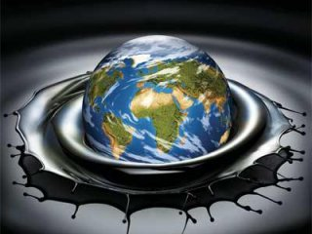
Хімічні властивості алканів
ознайомитись з хімічними властивостями алканів;
показати значення реакцій горіння, повного й часткового окиснення для алканів;
розвивати навички й уміння складання рівнянь хімічних реакцій на прикладі хімічних властивостей алканів.

Slide 2
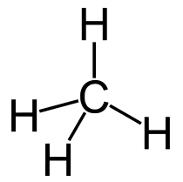
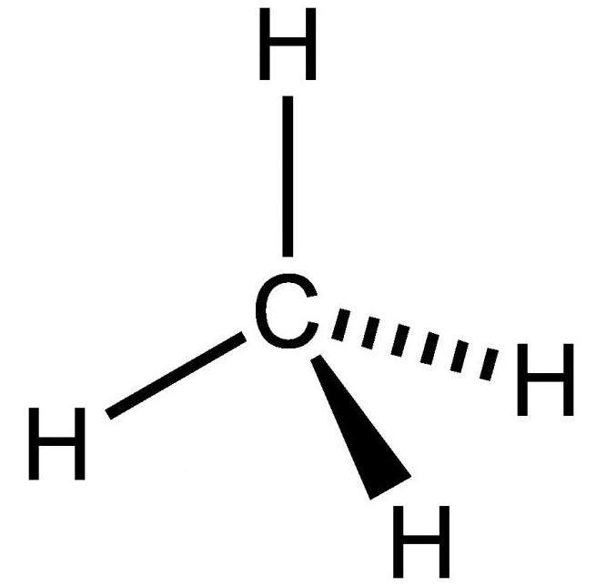
Низьку хімічну активність алканів зумовлює їх будова – наявність 4 дуже міцних одинарних (сигма) зв'язків
Алкани - найменш реакційно здатні органічні сполуками.
Для алканів характерні реакції заміщення, реакції приєднані – ні!
Notes:
Пригадавши будову і типи хімічних зав'язків у молекулах алканів, обговорити їхню хімічну активність та можливі типи реакцій.

Slide 3
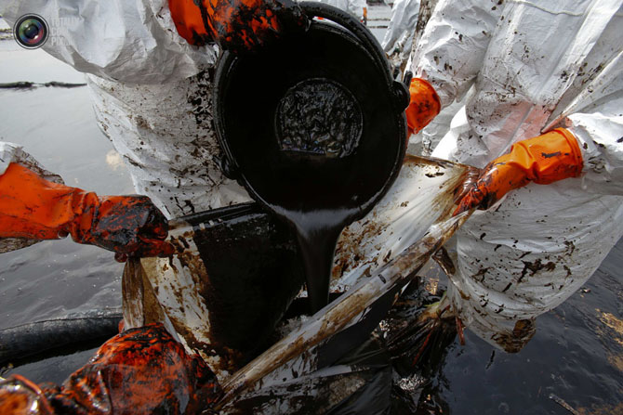
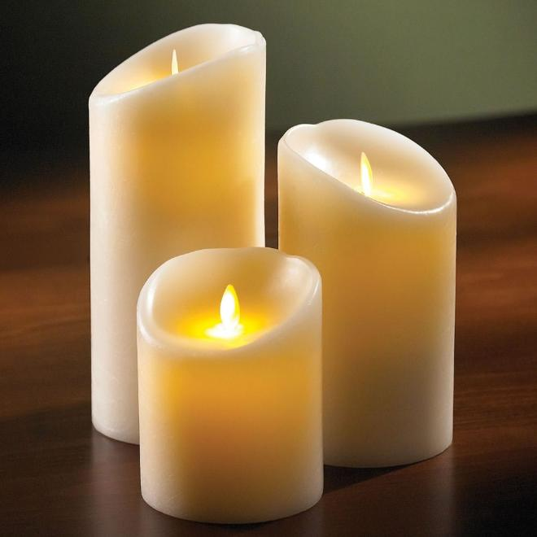
За звичайних умов алкани
не реагують з:
кислотами (HNO₃, H₂SO₄),
лугами (NaOH, KOH),
окисниками (K₂Cr₂O₇, KMnO₄).
Низька реакційна здатність алканів стала причиною тривіальної назви цього класу сполук – парафіни (від лат. parum affinis – мало споріднений).
Російський хімік М.І. Коновалов назвав їх “хімічними мерцями” за їх нездатність вступати у хімічні перетворення.
Notes:
Зазначити, що алкани не мають якісних реакцій.

Slide 4
Типові реакції
1. Повне окиснення (горіння) – утворюються СО2 і Н2О.
2. Заміщення - атоми Гідрогену зазвичай заміщують галогенами,
тому ці реакції можуть називатись галогенуванням).
3. Дегідрування - відщеплення H2.
4. Крекінг - розщеплення довгої молекули алкану на 2 менші.
5. Ізомеризація - з алкану нормальної будови утворюються ізомери
з розгалуженими ланцюгами.
6. Реакція Вюрца - подовження вуглеводневого ланцюга.
Notes:
Пропонується перелік типових реакцій, характерних для насичених вуглеводнів, на наступних слайдах – більш детальна конкретизація.

Slide 5
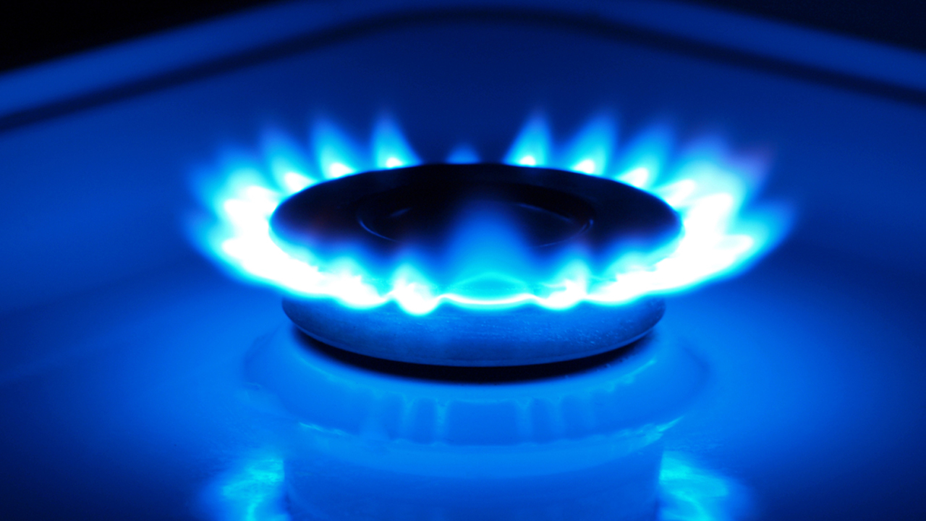
Вуглеводні СхНу і оксигеновмісні органічні сполуки СхНуОz горять, тобто взаємодіють з киснем.
В результаті горіння (повного окиснення) утворюються вуглекислий газ (карбон (ІV) оксид) і вода.
Реакції горіння – екзотермічні
(з виділенням тепла).
Алкани – легкозаймисті речовини! З повітрям утворюють вибухонебезпечні суміші.
Горіння алканів (вуглеводнів)
Notes:
Наголосити про правила безпечної поведінки при використанні природного газу в побуті, використанні газів у якості пального для автомобілів.

Slide 6
Написати реакції повного окиснення
пропану, бутану, пентану.
СН4 + 2О2 = СО2 + 2Н2О
2С2Н6 + 7О2 = 4СО2 + 6Н2О
дегідрування (відщеплення Н2)
алкани алкени алкіни
гідрування (приєднання Н2)
Написати реакції дегідрування
пропану, бутану, пентану.
Notes:
На прикладі реакцій горіння етану та бутану показати урівнювання рівнянь хімічних реакцій шляхом використання «половинних» коефіцієнтів.

Slide 7
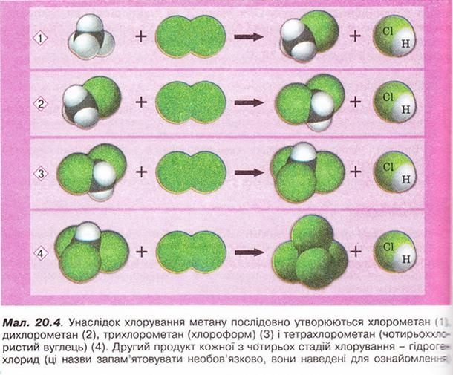
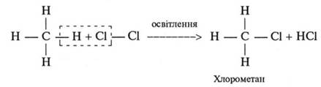
Реакції заміщення
атоми Гідрогену заміщують іншими атомами, зазвичай галогенами, тому ці реакції можуть називатись галогенуванням
Notes:
Для кращого розуміння і сприйняття учнями механізму реакцій заміщення пропонується спочатку розглянути даний процес на схемах – малюнках.

Slide 8
Заміщення атомів Гідрогену Галогенування
При взаємодії алканів з галогенами (хлором і бромом)
під дією ультрафіолетового випромінювання або високої температури утворюється суміш продуктів від моно- до полігалогензаміщених алканів.
Реакція заміщення на галоген відбувається за складним
вільно-радикальним механізмом (механізм реакції не розглядаємо):
СН₄ + СІ₂ → СН₃СІ + НСІ хлорметан (І стадія)
СН₃СІ + СІ₂ → СН₂СІ₂ + НСІ дихлоретан (ІІ стадія)
СН₂СІ + СІ₂ → СНСІ₃ + НСІ трихлорметан (ІІІ стадія)
СНСІ₃ + СІ₂ → ССІ₄ + НСІ тетрахлорметан (повне хлорування)
Notes:
Розвивати навички й уміння складати і записувати рівняння хімічних реакцій. Наголосити, що заміщення всіх атомів Гідрогену в молекулі алкану – повне заміщення.

Slide 9
Цікаво!!!
Крекінг – процес термічного розкладання вуглеводнів, в основі якого лежать реакції розщеплення вуглецевого ланцюга великих молекул з утворенням сполук з більш коротким ланцюгом (переробка нафти).
Алкан 1 = алкан 2 + алкен
Написати реакції крекінгу бутану і пентану, якщо однією з утворених речовин є метан
Реакції ізомеризації – утворення ізомерів (пригадати!)
Ізомеризація алканів має велике значення при переробці нафти на бензин.
Notes:
Наголосити, що реакції крекінгу та ізомеризації лежать в основі переробки нафти та отримання вуглеводнів з коротшим та розгалуженим ланцюгом. Саме такі вуглеводні входять до складу бензину.

Slide 10
Метод синтезу насичених вуглеводнів
(подовження вуглеводневого ланцюга) –
реакція Вюрца
Реакція зв'язування, в ході якої дві молекули алкілгалогеніду реагують з натрієм із утворенням нового алкану з довшим карбоновим ланцюгом:
С2Н5Сl
+ 2Nа С6Н14 + 2NаСl
С4Н9Сl
Notes:
Звернути увагу, що безпосередньо самі алкани не взаємодіють, а лише їхні галогенпохідні.

Slide 11
1. Написати рівняння реакцій, за якими можна здійснити такі перетворення:
CO2 CH4 CH3Br C3H8 C3H5Cl3
2. Розв'язати задачу
На згоряння суміші метану і пропану об’ємом 60 л витратили 180 л кисню. Обчисліть об’єми метану і пропану в суміші, якщо об’єми газів виміряно за однакових умов.
Notes:
Закріпити теоретичні знання про хімічні властивості алканів, колективно обговоривши і виконавши практичні завдання.

Slide 12

Домашнє завдання
1. Дописати рівняння реакцій:
2. Розв'язати задачі
Який об'єм метану утвориться при крекінгу 5 л бутану?
Яка маса хлорпропану утворилась, якщо з пропаном прореагувало 56 л хлору?

